Slide 1


Slide 2

KHỞI ĐỘNG

Slide 3

Khởi động:
Nội dung bức thư gồm những phần nào?
Phần đầu thư: Địa điểm và thời gian viết thư. Lời xưng hô.
2. Phần chính: Nêu mục đích, lí do viết thư.Thăm hỏi tình hình của người nhận thư. Thông báo tình hình của người viết thư. Nêu ý kiến trao đổi hoặc bày tỏ tình cảmvới người nhận thư.
3. Phần cuối thư: Lời chúc, lời cảm ơn, hứa hẹn. Chữ kí và tên.

Slide 4

TẬP LÀM VĂN
BÀI: TRẢ BÀI VĂN VIẾT THƯ

Slide 5

MỤC TIÊU
- Hiểu được những lỗi mà thầy cô giáo chỉ ra trong bài
- Biết cách sửa lỗi do giáo viên chỉ ra: về ý, bố cục, dùng từ, đặt câu, chính tả.
- Hiểu và biết viết được những lời hay.

Slide 6

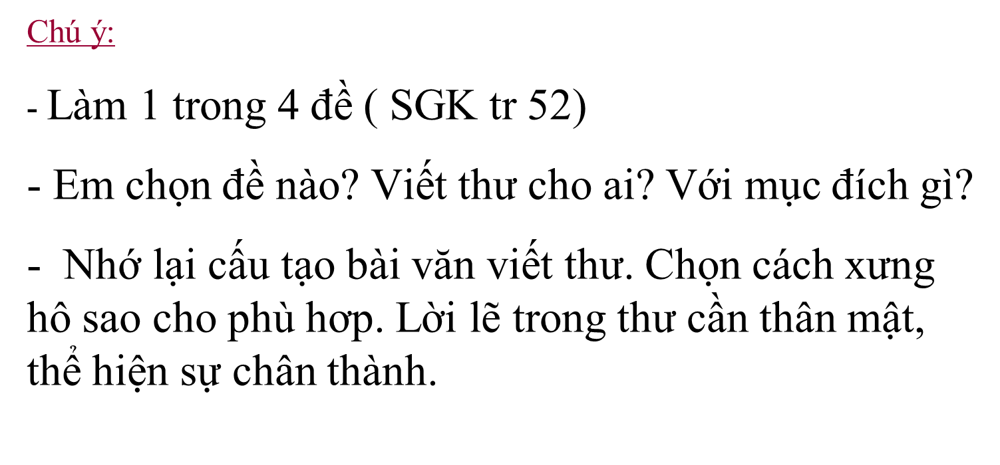
Tập làm văn
Trả bài văn Viết thư

Slide 7

Đề 1: Nhân dịp năm mới, hãy viết thư cho một người thân (ông bà , cô giáo cũ, bạn cũ..) để thăm hỏi và chúc mừng năm mới.
Đề 2: Nhân dịp sinh nhật của một người thân đang ở xa, hãy viết thư thăm hỏi và chúc mừng người thân đó.
Đề 3: Nghe tin quê bạn bị thiệt hại do bão, hãy viết thư thăm hỏi và động viên bạn em.
Đề 4: Nghe tin gia đình một người thân ở xa có chuyện buồn (có người đau ốm, người mới mất, gặp gặp tai nạn...) Hãy viết thư thăm hỏi và động viên người đó.

Slide 8
HOẠT ĐỘNG 1:
Nhận xét kết quả bài làm của HS

Slide 9

1. Nhận xét chung về kết quả bài viết của hs:
a) Ưu điểm:
+ Xác định đúng đề bài, kiểu bài viết thư,
+ Biết cách bố cục lá thư,
+ Lời văn phù hợp với đề đã chọn, biết cách dùng từ xưng hô đúng với yêu cầu đề bài
b) Hạn chế: còn viết mắc lỗi chính tả , lỗi dùng từ, đặt câu chưa tốt, diễn đạt ý chưa đầy đủ

Slide 10
Một bức thư thường gồm những nội dung sau:
1. Phần đầu thư: Ghi địa điểm, thời gian viết thư. Lời thưa gửi.
2. Phần chính:
- Nêu mục đích, lí do viết thư.
- Thăm hỏi tình hình của người nhận thư.
- Thông báo tình hình của người viết thư.
- Nêu ý kiến trao đổi hoặc bày tỏ tình cảm với người nhận thư.
3. Phần cuối thư: Ghi lời chúc, lời cảm ơn, hứa hẹn của người viết thư. Chữ kí và tên hoặc họ tên của người viết thư.

Slide 11
2. KẾT QUẢ BÀI LÀM CỦA HỌC SINH

Slide 12


TUYÊN DƯƠNG
Em: - …………………………
- …………………………

Slide 13
HOẠT ĐỘNG 2:
Hướng dẫn học sinh sửa bài

Slide 14
HƯỚNG DẪN SỬA LỖI CHÍNH TẢ
a). Đầu thư, cháu kính chúc bà mạnh khẻo! .
a) Đầu thư, cháu kính chúc bà mạnh khỏe! .
b) . Bà ơi. Nhà mình năm nay có gói nhiều bánh trưng không?
b) Bà ơi. Nhà mình năm nay có gói nhiều bánh chưng không?
c). Hôm qua xem ti vi mình mới biết quê Phương vừa bị cơn bão số sáu hoằn hành, thiệt hại rất nặng.
c). Hôm qua xem ti vi mình mới biết quê Phương vừa bị cơn bão số sáu hoành hành, thiệt hại rất nặng.

Slide 15
Lỗi chính tả
Sai lỗi chính tả | Sửa lại
xà xuống
sà xuống
kính trúc
kính chúc
dực dỡ
rực rỡ
rừng bút
dừng bút
triễu quả
trĩu quả
giang tay
dang tay
bắm chặt
bám chặt

Slide 16
HƯỚNG DẪN SỬA LỖI DÙNG TỪ
1. Sáng nay, trường mình cũng phát động phong trào đóng góp, ủng hộ, giúp đỡ đồng bào vùng lũ lụt, các bạn lớp mình tham gia rất nhiệt tình.
2. Bây giờ bọn mình đang chuẩn bị ôn tập hai môn Toán và Tiếng Việt để chuẩn bị kiểm tra giữa học kỳ một.
3. Chúc Sương luôn khỏe mạnh và có đủ sức khỏe để tiếp tục học hành.

Slide 17
HƯỚNG DẪN SỬA LỖI CÂU VÀ CÁCH DIỄN ĐẠT
Cố lên Phương nhé! Mình và các bạn luôn luôn nghĩ đến bạn. Mình tin rằng gia đình bạn cũng như những người dân quê bạn sẽ sớm xây dựng lại nhà cửa, trường học. Đời sống của gia đình bạn hiện nay có gặp khó khăn nhiều không? Nhớ báo tin cho lớp mình biết với nhé!

Slide 18
HOẠT ĐỘNG 3:
Học sinh sửa bài cá nhân

Slide 19



Hướng dẫn học sinh viết lại đoạn văn cho hay hơn
- Đoạn văn có nhiều lỗi chính tả
- Đoạn văn lủng củng,diễn đạt chưa rõ ý
- Đoạn văn dùng từ chưa hay
- Đoạn văn viết đơn giản, câu cụt
- Mở bài trực tiếp viết lại thành mở bài gián tiếp
- Kết bài không mở rộng viết lại thành kết bài mở rộng

Slide 20
HOẠT ĐỘNG 4:
Cùng chia sẻ một bài làm - cùng nhau học tập.

Slide 21
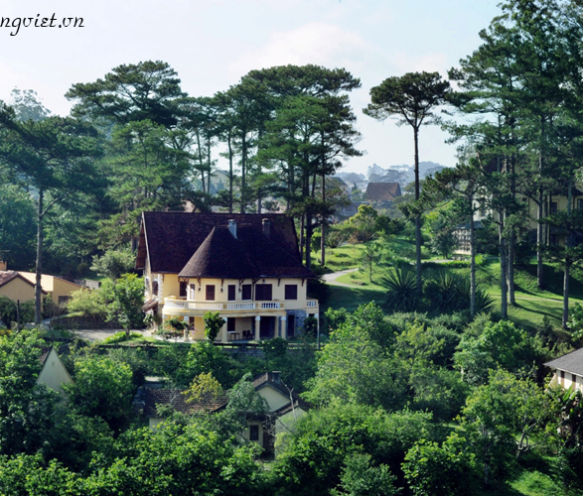
- Nhận xét một số bài làm đạt yêu cầu cao
- Một số đoạn văn hay
Hương ơi, mình nghe nói Đà Lạt là xứ sở của sương mù nên không khí lạnh lắm có phải không? Vậy ở nơi đó khí hậu có thích hợp với bạn không? Bạn vẫn khỏe mạnh đều chứ ? Đầu năm học đến giờ bạn đã có dịp làm quen với việc học tập ở trường mới chưa? Mình tin rằng ở trường mới bạn vẫn học giỏi đều như ở đây chứ gì?

Slide 22

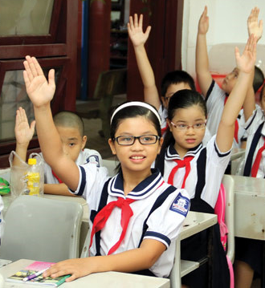
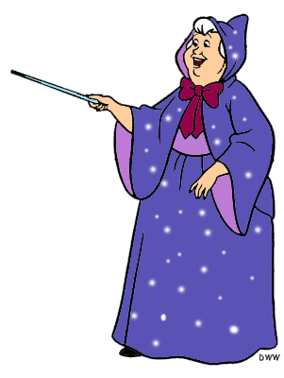
- Nhận xét một số bài làm đạt yêu cầu cao
- Một số đoạn văn hay
Hương ơi! Từ khi Hương chuyển đi mình cũng rất buồn nhưng mình vẫn cố gắng chăm học. Từ đầu năm đến giờ mình được cô khen rất nhiều vì mình đã mạnh dạn giơ tay phát biểu. Chữ viết của mình cũng đẹp hơn trước nữa.

Slide 23

- Nhận xét một số bài làm đạt yêu cầu cao
- Một số đoạn văn hay
Thôi thư đã dài, mình dừng bút ở đây nhé. Chúc bạn cùng gia đình mạnh khỏe. Riêng bạn học tập thật tốt nhé. Mình mong một ngày nào đó sẽ gặp lại bạn ở Nha Trang.
Bạn cũ của Hương
Mai
Trần Thị Thu Mai

Slide 24


Năm mới sắp đến rồi, cháu chúc gia đình cô luôn luôn mạnh khỏe, sống vui vẻ. Cô chú đều thành công trong công việc, chúc em Chíp sẽ hay ăn chóng lớn. Tết sắp đến rồi, luôn nhớ về nhà cô nhé!
Cả nhà nhớ và mong cô nhiều lắm!
Cháu yêu của cô.
An
Trần Mai An

Slide 25
Hà Nội, ngày … tháng …. năm ……..
Bạn Hương thân mến!
Từ ngày bạn theo gia đình về quê cho đến nay đã gần hai tháng rồi mà chưa viết thư cho mình đó. Hôm nay chủ nhật, mình rảnh rỗi nên mới viết thư cho bạn đây.
Hương ơi, mình nghe nói Đà Lạt là xứ sở của sương mù nên không khí lạnh lắm có phải không? Vậy ở nơi đó khí hậu có thích hợp với bạn không? Bạn vẫn khỏe mạnh đều chứ ? Đầu năm học đến giờ bạn đã có dịp làm quen với việc học tập ở trường mới chưa? Mình tin rằng ở trường mới bạn vẫn học giỏi đều như ở đây chứ gì?
Hương ơi! Từ khi Hương chuyển đi mình cũng rất buồn nhưng mình vẫn cố gắng chăm học. Từ đầu năm đến giờ mình được cô khen rất nhiều vì mình đã mạnh dạn giơ tay phát biểu. Chữ viết của mình cũng đẹp hơn trước nữa. Cô còn giao cho mình giúp đỡ bạn Hào là học sinh còn chậm trong lớp nữa đó. Bạn thấy mình có tiến bộ nhiều không. Bây giờ bọn mình đang say sưa ôn tập hai môn Toán và Tiếng Việt để chuẩn bị kiểm tra giữa học kỳ một. Mình hy vọng mọi người sẽ đạt kết quả tốt
Thôi thư đã dài, mình dừng bút ở đây nhé. Chúc bạn cùng gia đình mạnh khỏe. Riêng bạn học tập thật tốt nhé. Mình mong một ngày nào đó sẽ gặp lại bạn.
Bạn cũ của Hương

Slide 26
Hà Nội, ngày … tháng …. năm ……..
Bạn Sương thân mến!
Sáng nay đến lớp mình nghe các bạn thông báo tin ba của bạn vừa ra đi sau những ngày ốm nặng vì căn bệnh hiểm nghèo. Mình thực sự rất buồn nên viết thư này để hỏi thăm và chia sẻ với bạn đây.
Sương ơi, mình biết Sương rất thương ba. Những ngày ba ốm, bạn ít nói ít cười và ít đi chơi với tụi mình. Ngoài giờ đi học, lúc nào bạn cũng ở bên ba, lo lắng và chăm sóc cho ba. Vì bạn đã từng nói ba mẹ là tất cả cuộc đời con. Mất ba là một điều bất hạnh to lớn trong cuộc đời làm con.
Sương ơi, mình không mong gì hơn là Sương bình tĩnh vượt qua nỗi mất mát to lớn đó. Hãy can đảm lên Sương ạ! Bên cạnh Sương vẫn còn mẹ và những người thân khác. Tất cả cùng trông mong Sương vững bước tới tương lai. Cố gắng lên Sương nhé!
Chúc Sương luôn khỏe mạnh và có đủ nghị lực để tiếp tục học hành.
Bạn của Sương

Slide 27
Hà Nội, ngày … tháng …. năm ……..
Bạn Phương thân mến!
Hôm qua xem ti vi mình mới biết quê Phương vừa bị cơn bão số sáu hoành hành, thiệt hại rất nặng. Mình vội viết thư thăm hỏi và chia sẻ với Phương đây.
Phương ơi, theo tin tức trên ti vi thì ở quê bạn hiện nay nhà cửa, ruộng vườn, kể cả trường học nữa đều ngập chìm trong dòng nước lũ. Có tới hơn trăm nhà bị sập đổ không hiểu nhà Phương có bị thiệt hại nhiều lắm không? Đời sống của gia đình bạn hiện nay có gặp khó khăn nhiều không? Nhớ báo tin cho lớp mình biết với nhé!
Sáng nay, trường mình cũng phát động phong trào quyên góp, ủng hộ, giúp đỡ đồng bào vùng lũ lụt, các bạn lớp mình tham gia rất nhiệt tình. Nào là quần áo học sinh, nào là sách vở, có cả tiền nữa Phương ạ! Ai cũng mong muốn được chia sẻ với những khó khăn, vất vả mà bà con ở quê bạn đang gánh chịu.
Cố lên Phương nhé! Mình và các bạn luôn luôn nghĩ đến bạn. Mình tin rằng gia đình bạn cũng như những người dân quê bạn sẽ sớm xây dựng lại nhà cửa, trường học. Phương và các bạn sẽ tiếp tục được cắp sách đến trường.
Chúc Phương luôn mạnh khỏe và học tập tốt. Hy vọng mình sẽ gặp lại Phương vào dịp nghỉ hè ở Nha Trang. Chúng mình sẽ cùng nhau đi tắm biển Phương nhé!
Bạn thân của Phương

Slide 28
CỦNG CỐ

Slide 29


